Slide 1
Дидактическая игра как средство социально-коммуникативного развития детей дошкольного возраста
Подготовила воспитатель Носик Л.С.
МКДОУ детский сад «Черёмушка»

Slide 2
. «Игра – это подлинно социальная практика ребенка. В ней дети по собственной инициативе вступают в общение между собой, в значительной мере самостоятельно строят свои отношения»
Д. Б. Эльконин

Slide 3
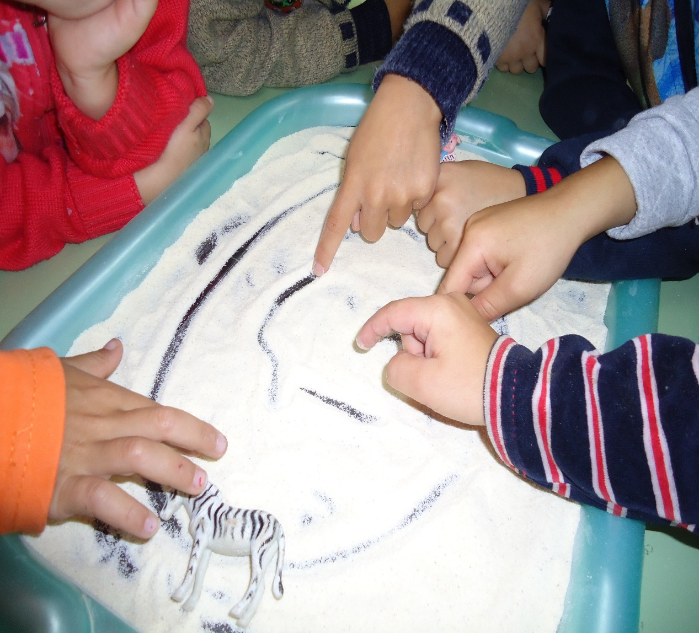
Игры с крупой - нескучное занятие для детей.

Slide 4
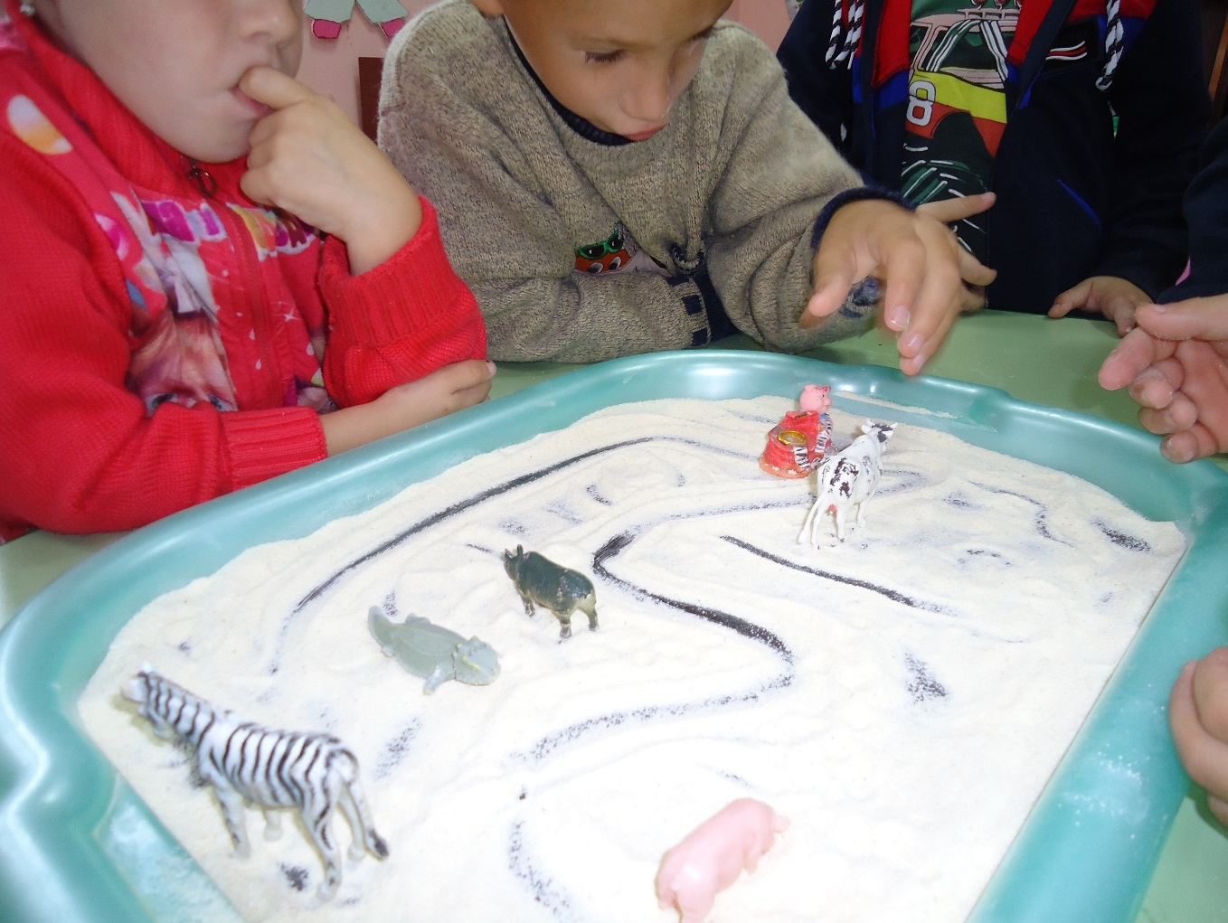
Дети изучают свойства сыпучих веществ …

Slide 5
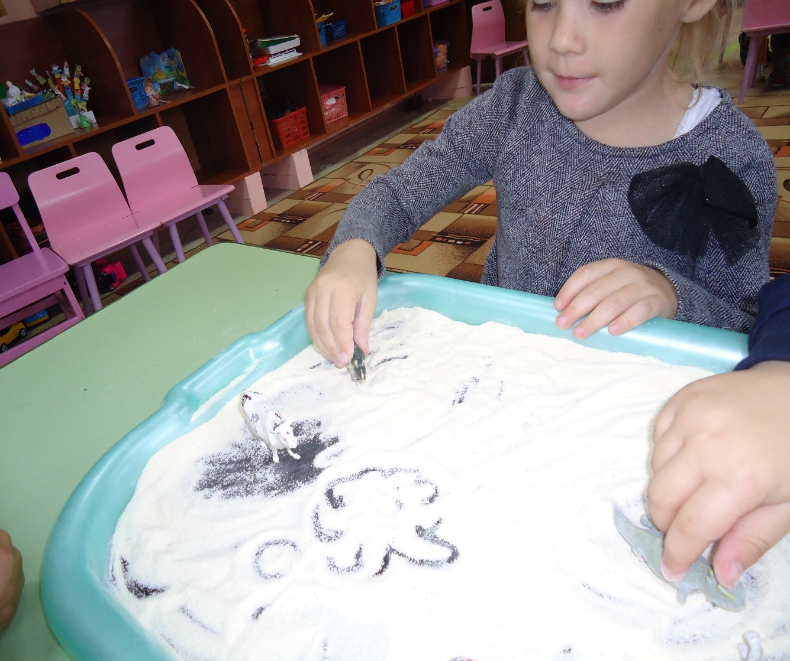
… фантазируют , придумывают сказку.

Slide 6
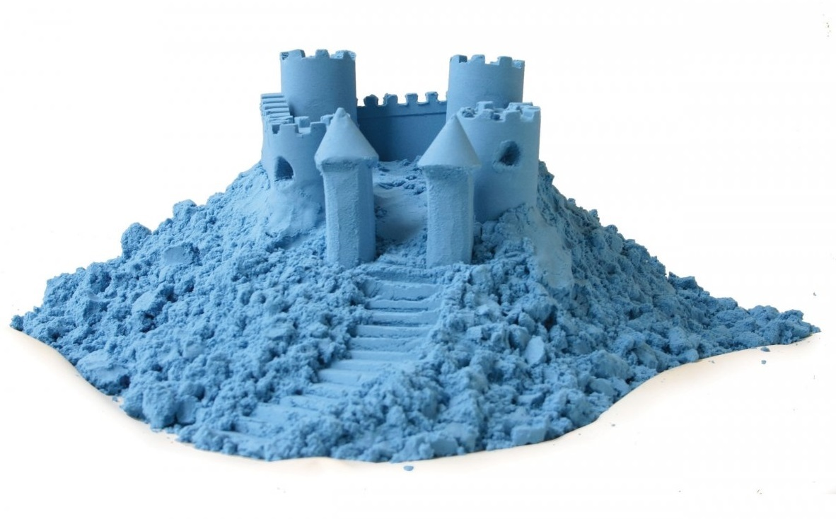
Песочная терапия

Slide 7
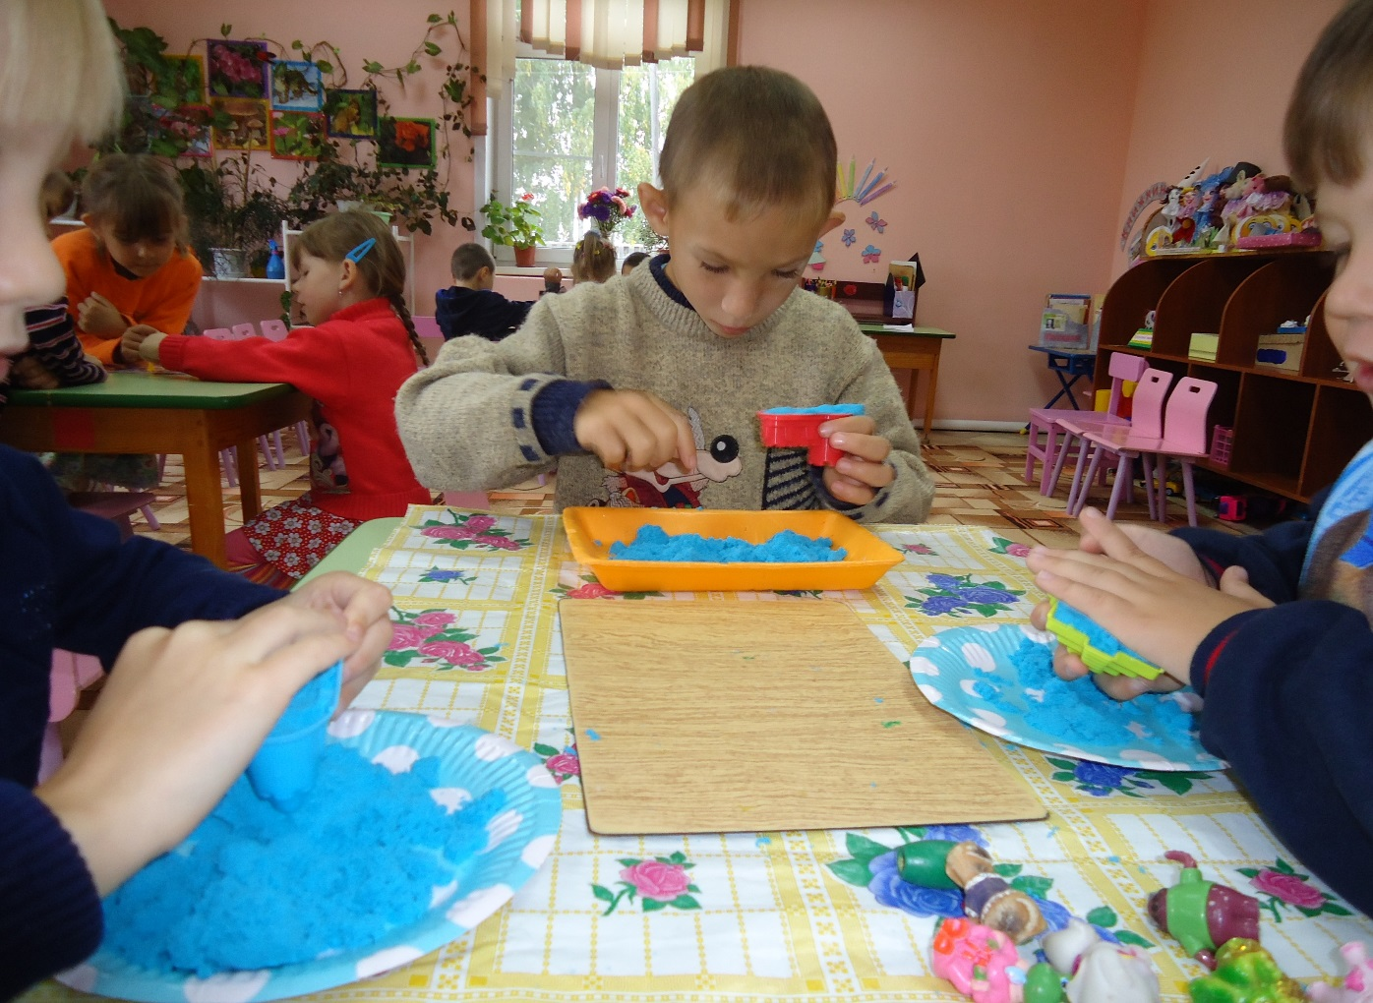
Знакомство с кинетическим песком.

Slide 8
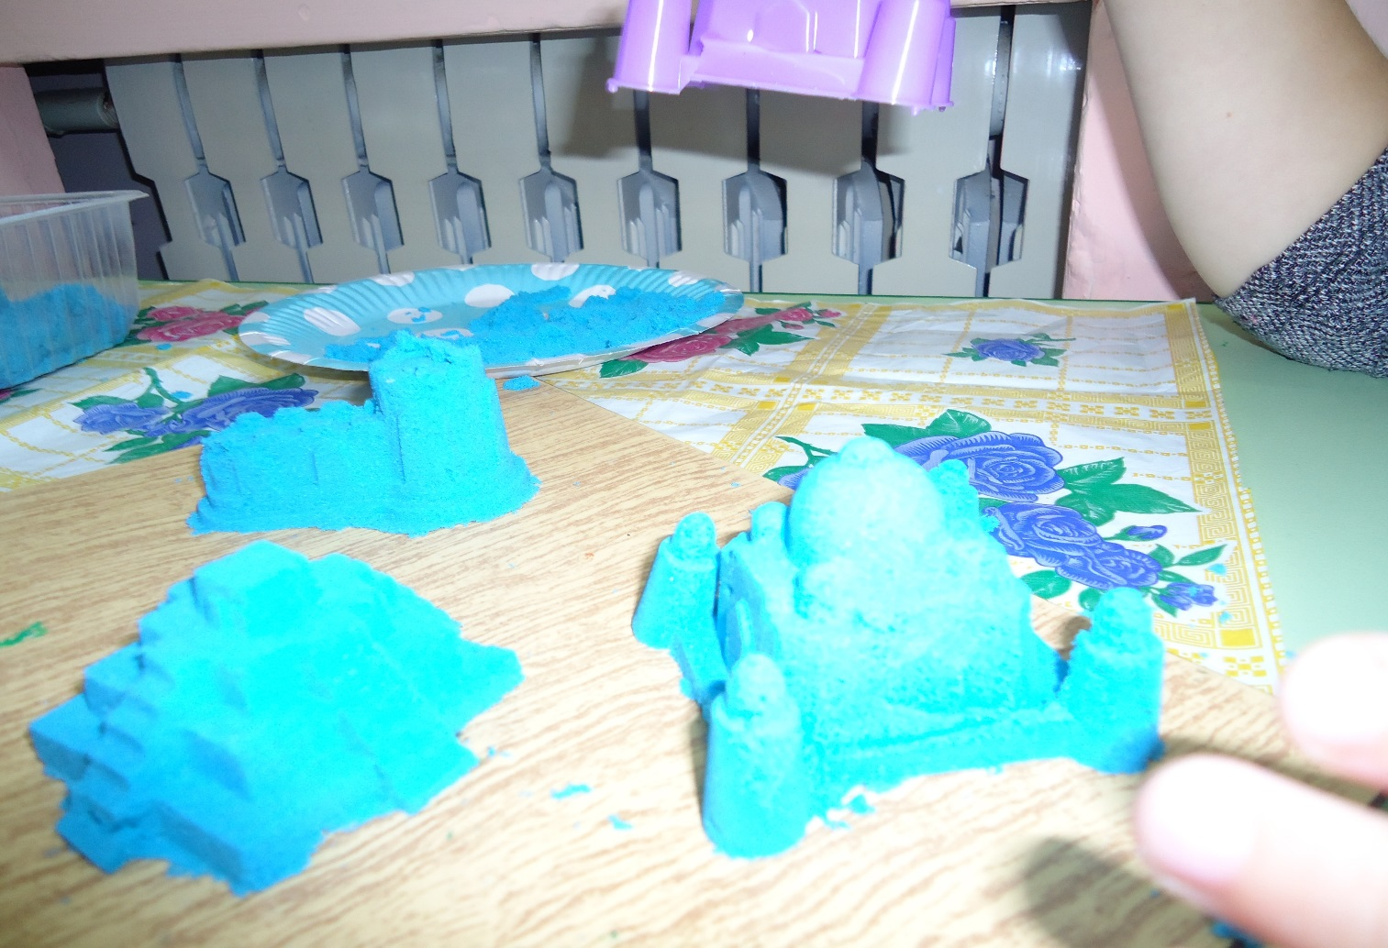
Вот что вышло!

Slide 9
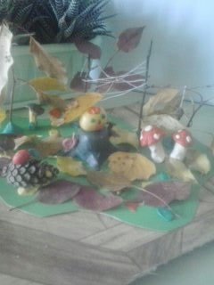
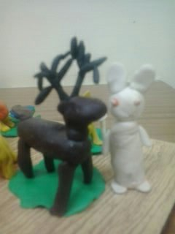
Пластилинография

Slide 10
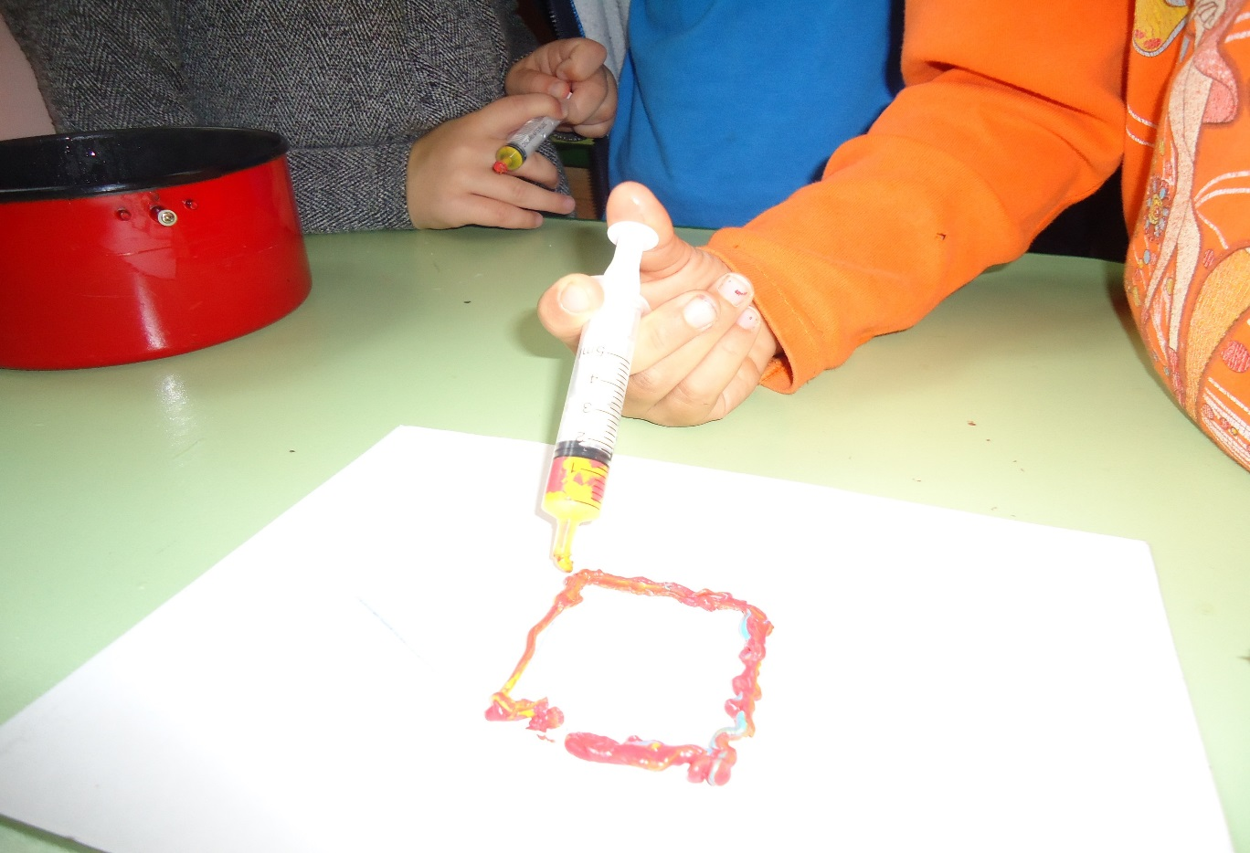
Рисование шприцом с пластилином

Slide 11
Лэпбуки

Slide 12
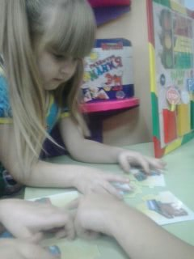
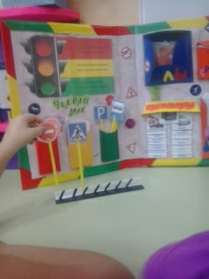
Лэпбук – калейдоскоп дидактических игр

Slide 13
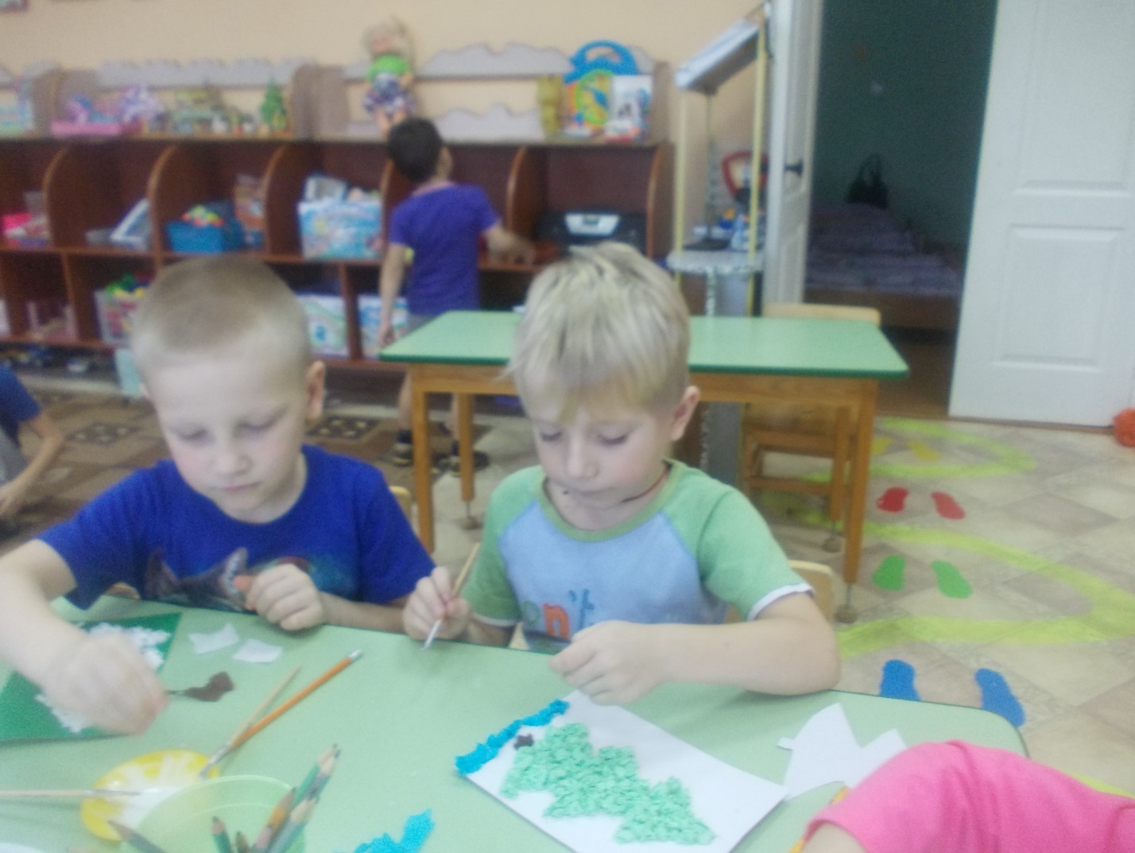
Лэпбук делаем вместе !

Slide 14
Новогодний лэпбук

Slide 15
.

Slide 16
«Времена года» Зима

Slide 17
Пришла весна

Slide 18
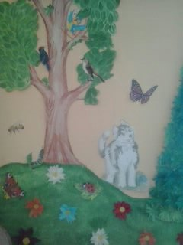
И наступило лето…

Slide 19
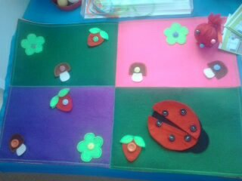
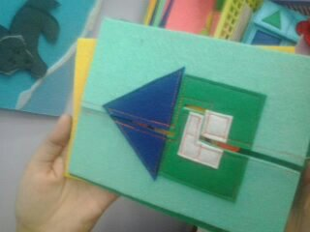
Игры с фетром

Slide 20
Бизиборды

Slide 21
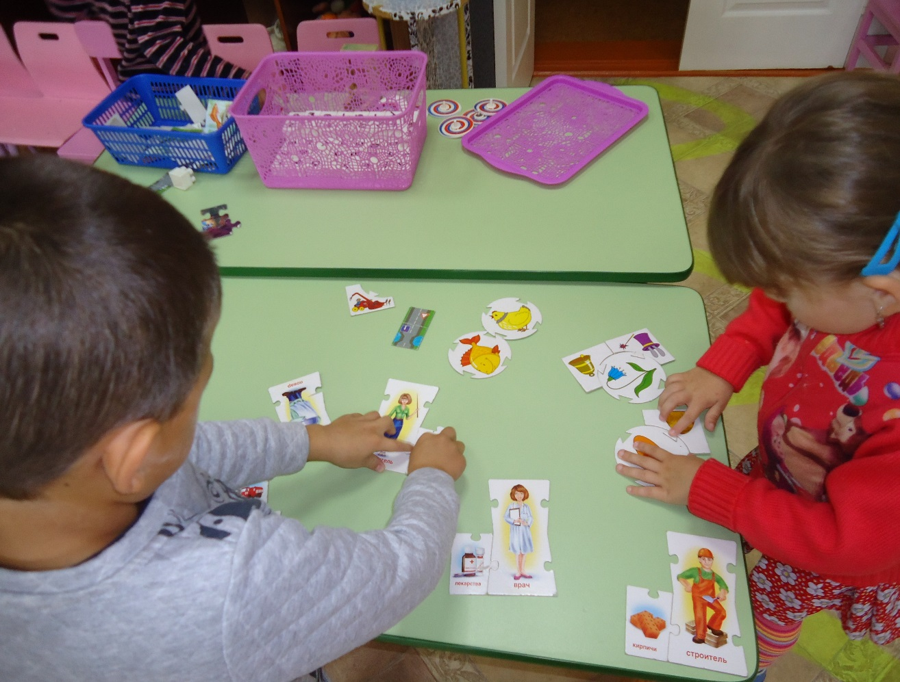
Настольно-печатные игры.

Slide 22
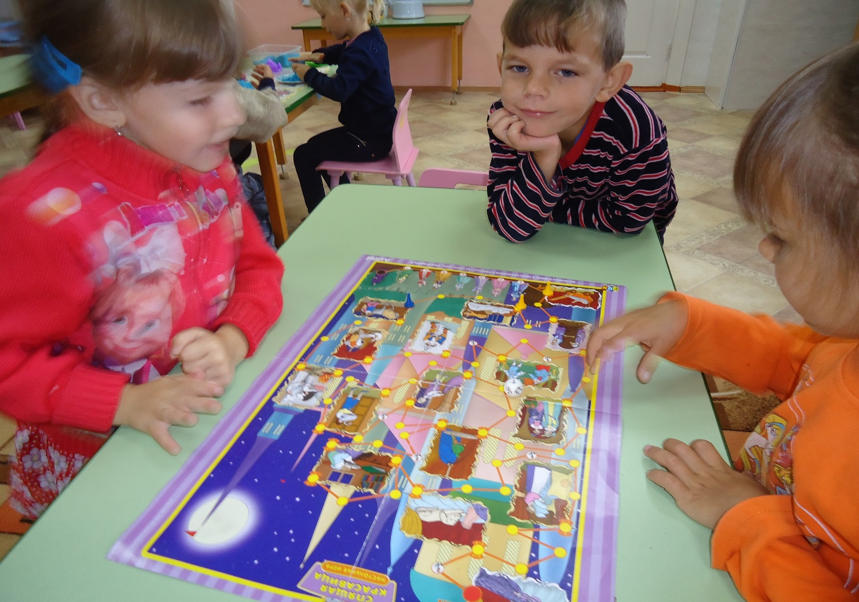
.

Slide 23
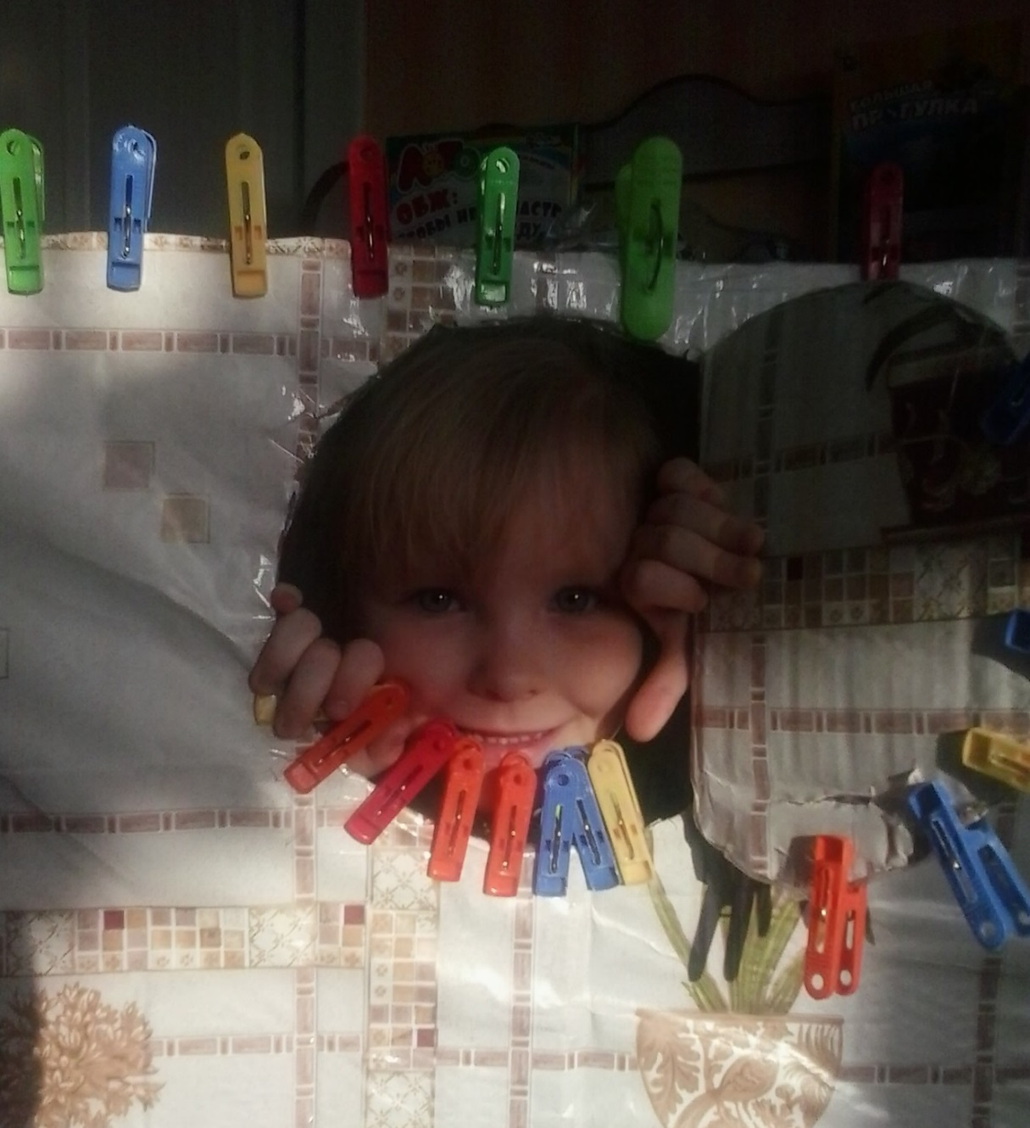
«Украсим дом к приходу гостей»

Slide 24
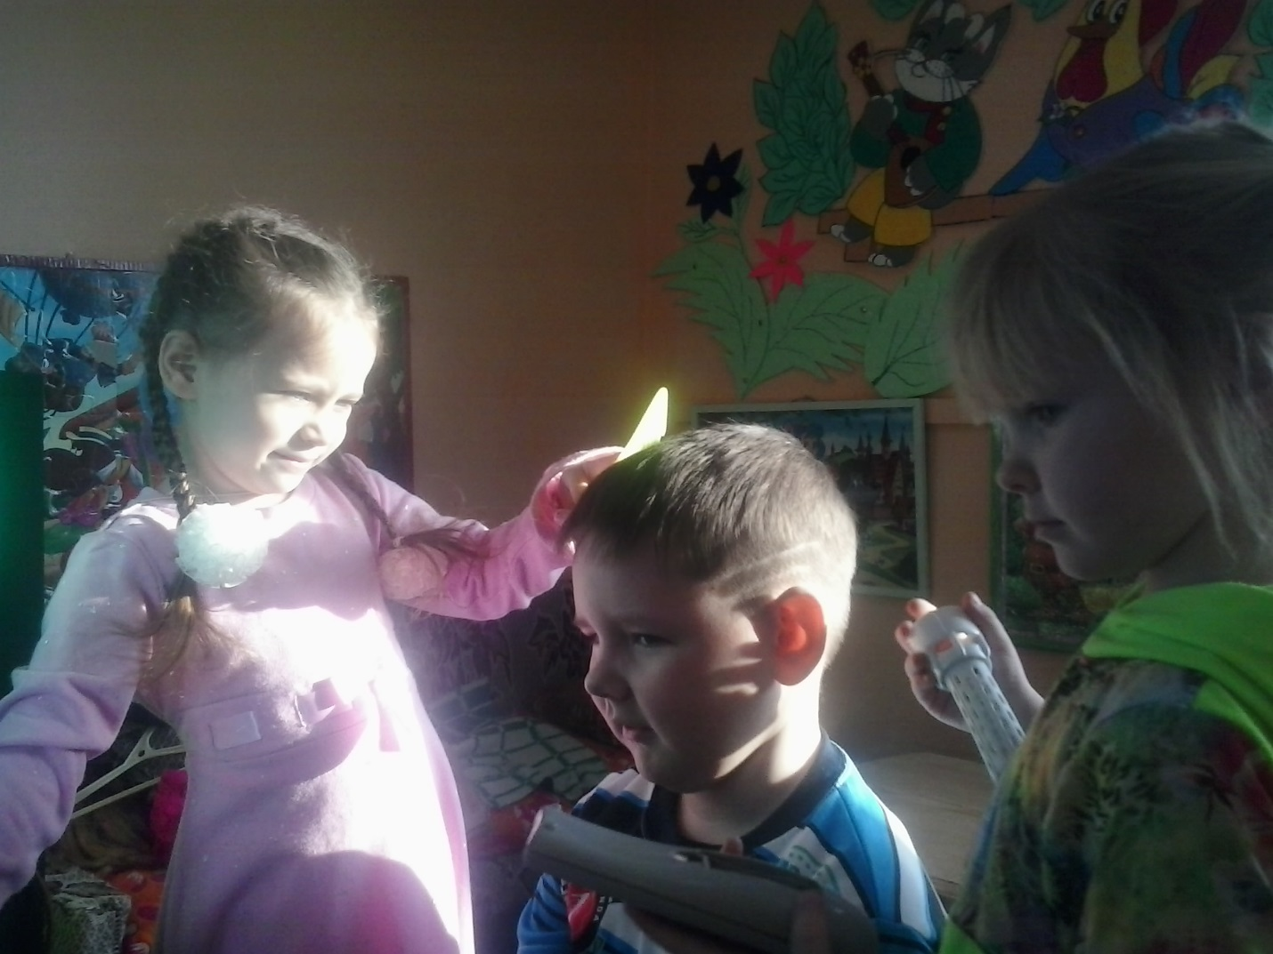
Дидактическая игра плавно переходит в сюжетно-ролевую игру.

Slide 25
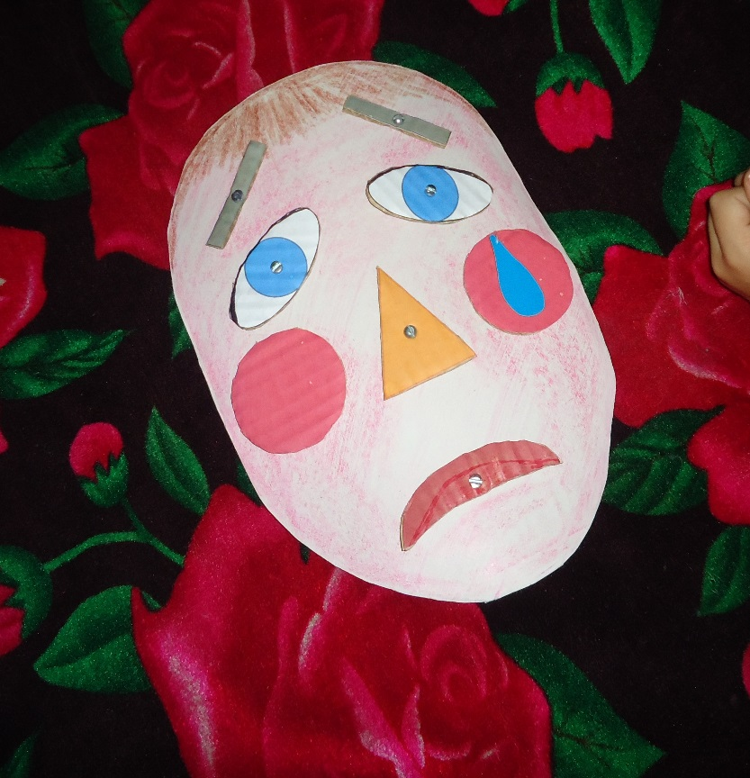
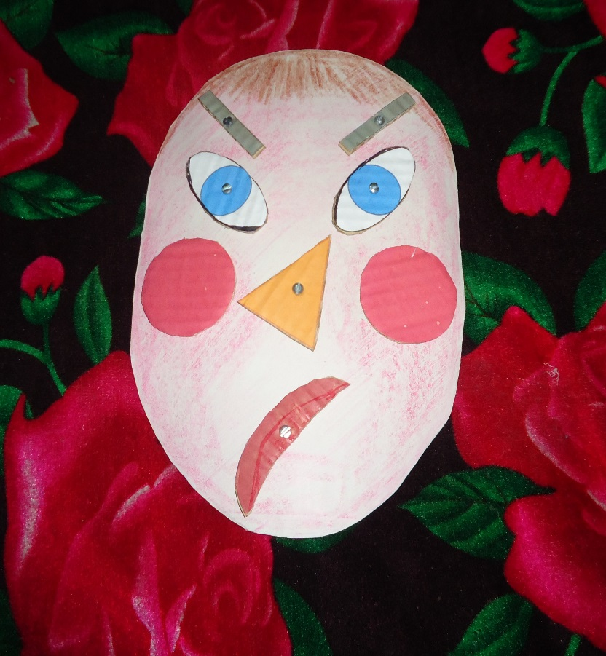
«Конструктор эмоций» Злость Сомнение Cомнение Печаль ь

Slide 26
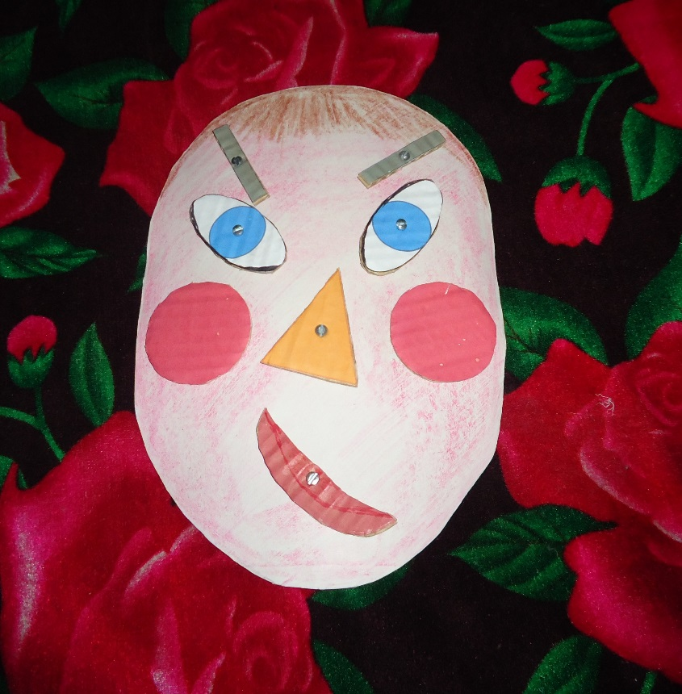
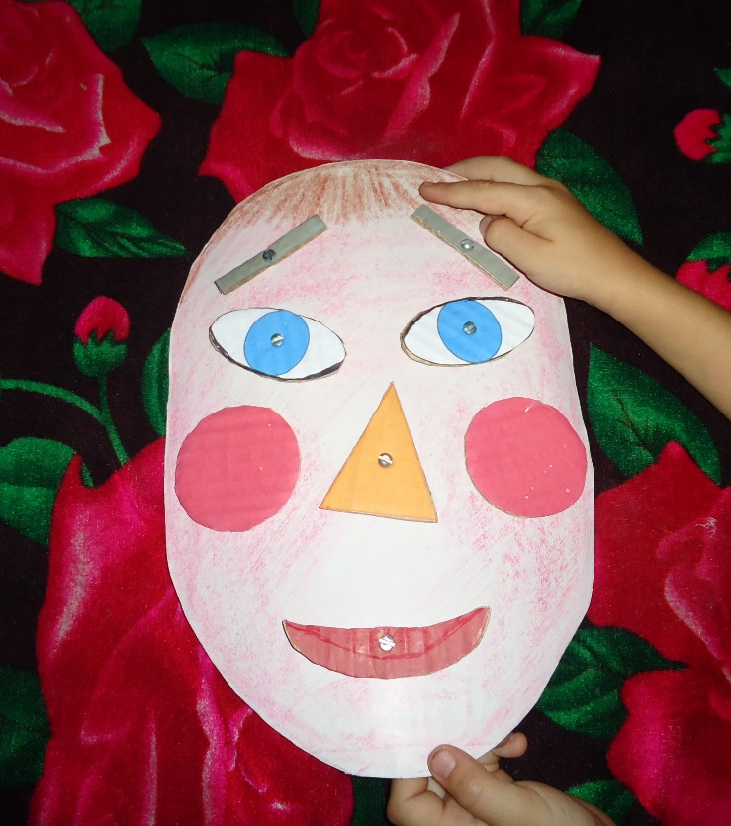
Умиление Ухмылка Добродушие

Slide 27
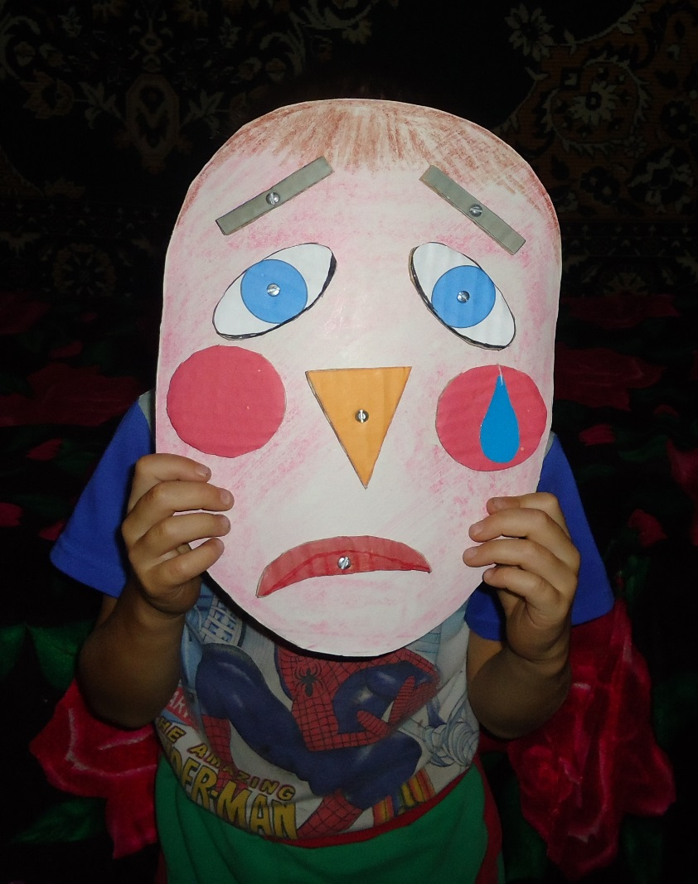
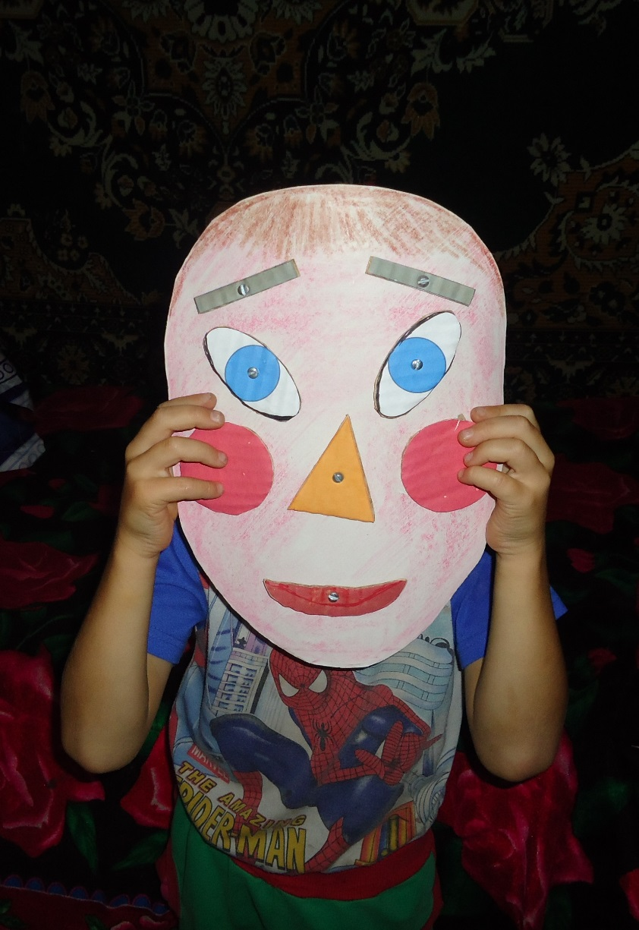
Дети с удовольствием играют в эмоции.

Slide 28
Список литературы
1. Бабаева Т. И., Михайлова З. А. Игра и дошкольник. Развитие детей старшего дошкольного возраста в игровой деятельности. – Санкт-Петербург: «Детство-пресс», 2004, - 192с.
2. Бондаренко А. К. Дидактические игры в детском саду. – М.»Просвещение»,1985.
3. Сорокина А. И, Дидактические игры в детском саду: (Старшая группа).- М.: «Просвещение»,1982.
4. Тихомирова О. А. Дошкольное образовательное учреждение как социальная ступень развития ребенка// Дошкольная педагогика №7,2007. – с. 10.

Slide 29
.
Спасибо за внимание !

